Slide 1
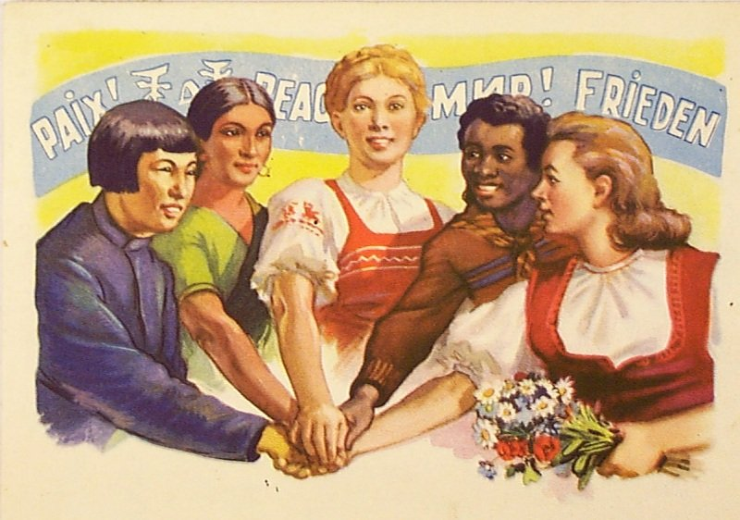
Міжнаціональні відносини в Україні

Slide 2
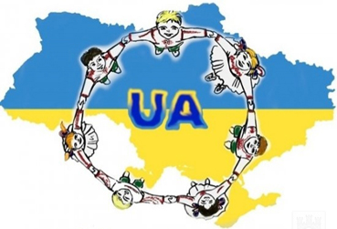
Загалом за етнічним складом населення
Україна належить до числа поліетнічних
країн. Це зафіксовано юридично у
Конституції України та законах України.
Зокрема, відповідно до Конституції
України всі громадяни України, незалежно
від їхньої національної приналежності,
віросповідання, походження, місця проживання,
політичних переконань, культурної та мовної самоідентифікації, утворюють український народ.
У Статті 11 Основного закону України вказується, що держава сприяє розвиткові української нації, її історичної свідомості, традицій і культури, а також розвиткові етнічної, культурної, мовної та релігійної самобутності всіх корінних народів і національних меншин України. Стаття 3 Закону України «Про національні меншин в Україні» (1992 р.) до числа національних меншин відносить «групи громадян України, які не є українцями за національністю, виявляють почуття національного самоусвідомлення та спільності між собою».

Slide 3
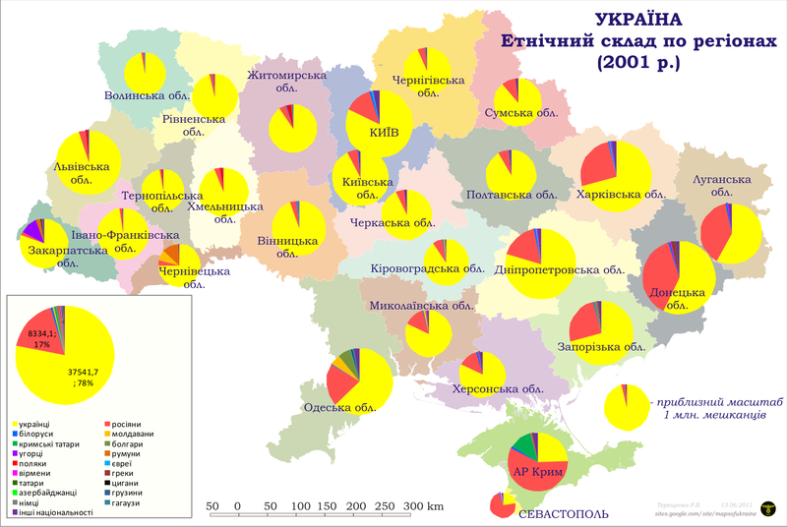
Етнічні групи населення України
Дані перепису | Всього населення | Українці | Росіяни | Білоруси | Молдавани | Кримські татари | Болгари
1989 | 51,5 млн | 37,4 млн | 11,4 млн | 440 тис | 324,5 тис | 47 тис | 233,8 тис
2001 | 48,2 млн | 37,5 млн | 8,3 млн | 275,8 тис | 256,6 тис | 248,2 тис | 204,6 тис

Slide 4
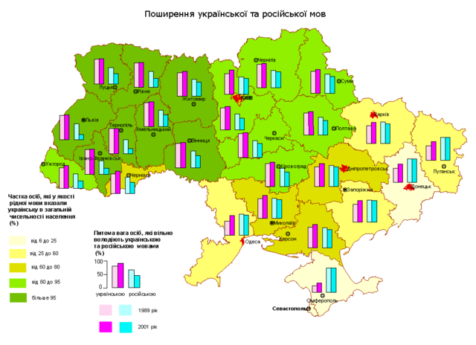
Поліетнічність населення, яка утворилася в Україні, має виразну специфіку: з усіх етнічних неукраїнців понад 80% становили етнічні росіяни. Іншим аспектом української поліетнічності є питання визначення мовної ідентичності. Зокрема, біля 5 млн етнічних українців, згідно з даними Всеукраїнського перепису населення 2001 року, вважають російську мову рідною мовою. Сьогодні в Україні існує 3 мегамовні групи — україномовні українці, російськомовні українці та російськомовні росіяни.

Slide 5
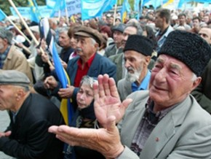
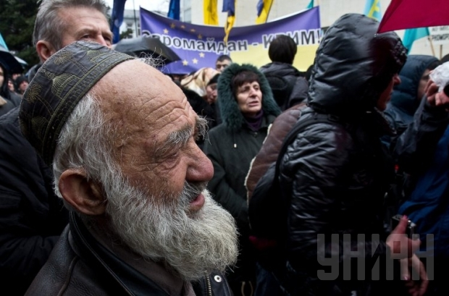
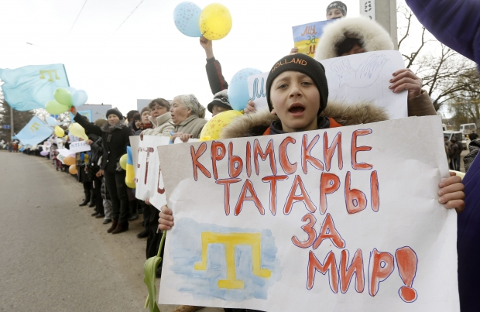
У складі населення Автономної Республіки Крим кримські татари становлять вже 12,1%. У порівнянні з 1989 роком їхня кількість у Криму збільшилася у 6,4 раза. Варто зауважити, що кримські татари повернулися та повертаються з вигнання, яке було спричинене сталінською депортацією цього цілісного народу з території Криму у 1944 році.

Slide 6
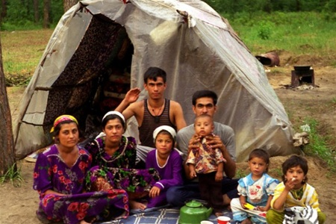
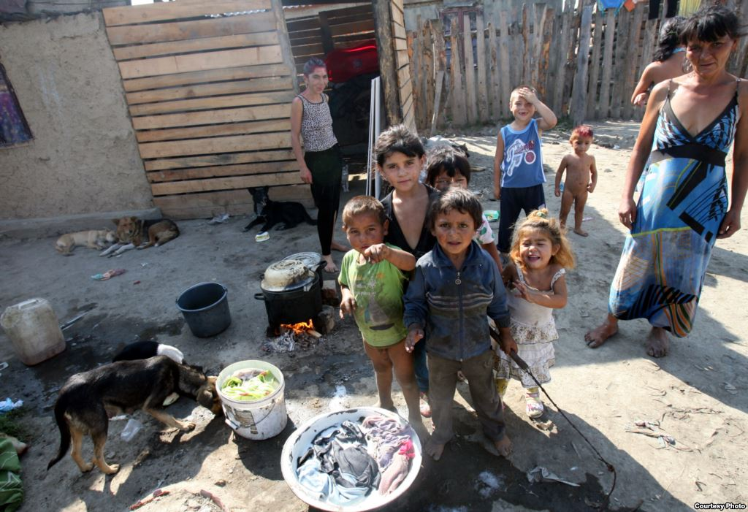
Проблеми ромської громади
Окремо потрібно звернути увагу на взаємини з ромами та основні проблеми, які існують у цього народу в Україні. За даними Всеукраїнського перепису населення на 2001 рік, громада ромів України налічувала близько 47,6 тис. осіб, з яких близько 14 тис. проживає на Закарпатті і по понад 4 тис. у Донецькій, Дніпропетровській та Одеській областях.
Однак рівень освіти ромів традиційно залишається найнижчим у порівнянні з іншими національними меншинами України. За даними Українського інституту соціальних досліджень (УІСД), близько половини ромських дітей не відвідують школу або регулярно пропускають уроки. Найбільш неблагополучна ситуація з освітою спостерігається у місцях компактного проживання ромів на Закарпатті та Харківщині.

Slide 7
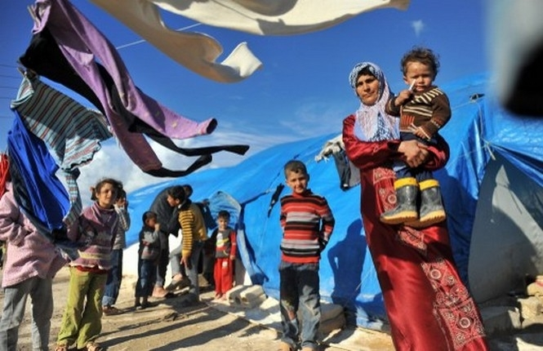
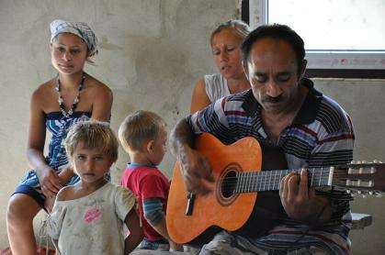
Проблеми ромської громади
Високим залишається рівень захворюваності та смертності серед ромів, особливо серед дітей. Одна з найбільших проблем ромської громади — незабезпеченість житлом та його перенаселення. За результатами опитування УІСД, переважна більшість опитаних ромів мешкають у приватних будинках (якими є здебільшого дерев’яні бараки) і лише 4% у власних окремих квартирах.

Slide 8
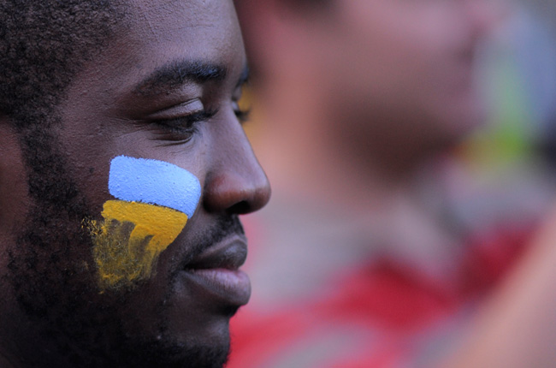
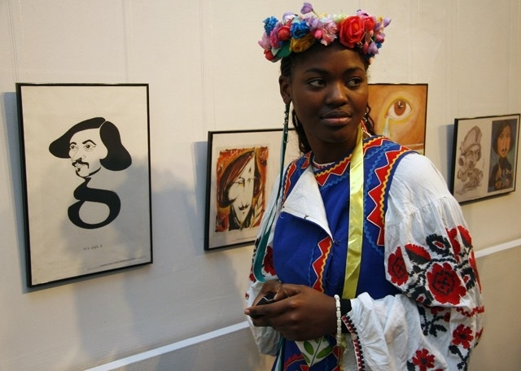
Можна побачити, що актуальності набувають міжнаціональні взаємини, пов’язані з міграцією до України представників тих громад, які традиційно не проживали на її теренах. Внаслідок міграційних процесів за останні роки в Україні зросла кількість азербайджанців. Чисельність більшості інших національних груп, зокрема, болгар, молдаван, білорусів, євреїв, татар, циган, німців, — скоротилася.

Slide 9
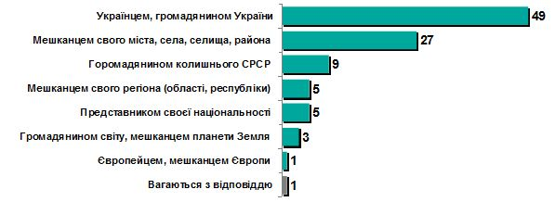
В період з 14 по 25 вересня 2012 було проведено дослідження громадської думки населення України щодо стану міжнаціональних відносин у Україні.
Самоідентифікація мешканців україни (ким вони вважають/ відчувають себе у першу чергу)

Slide 10
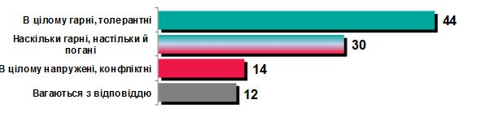
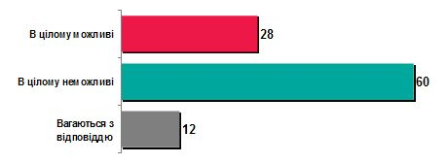
Оцінка міжнаціональних відносин в Україні (у відсотках)
______________________________________________________________________________
Чи можливі в україні серйозні конфлікти на національному ґрунті? (у відсотках)

